Slide 1
Государственное учреждение образования
«Гимназия №2 г. Солигорска»
Людмила Антоновна Ларчик
Учитель истории и обществоведения высшей квалификационной категории
Урок Всемирной истории Средних веков в 6 классе
Тема урока :
«Страны Западной и Южной Европы»

Slide 2
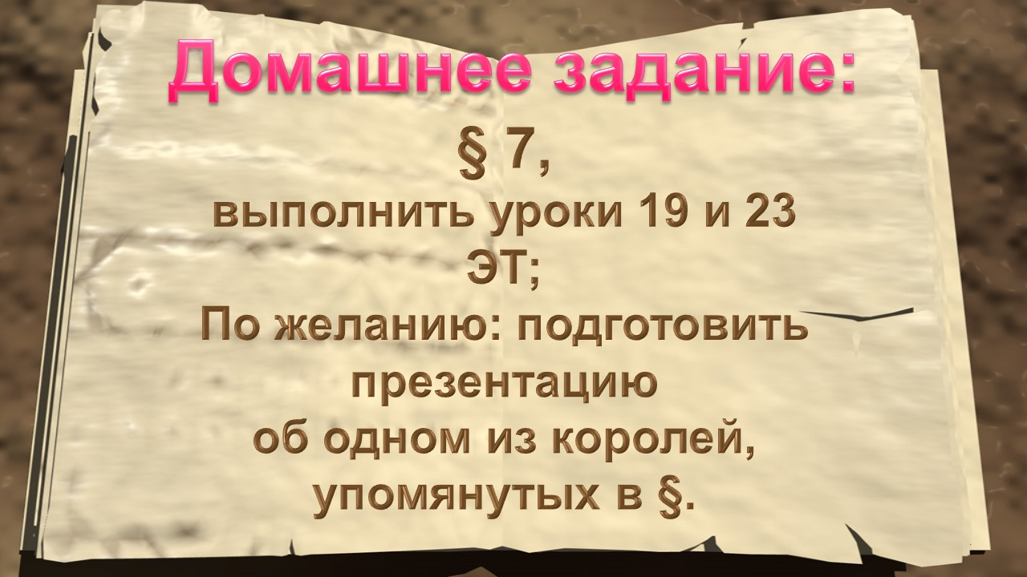

Slide 3
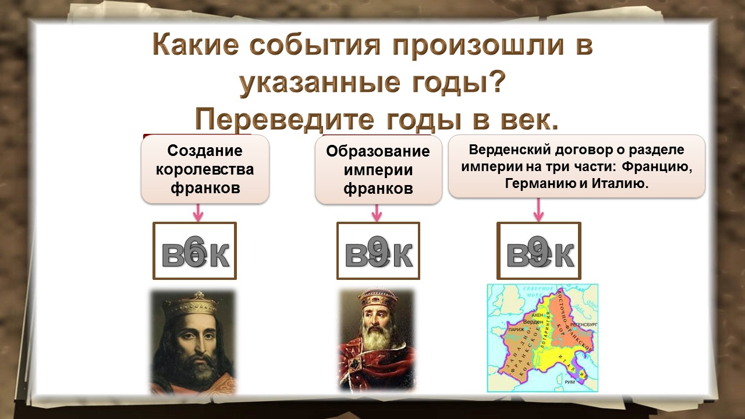
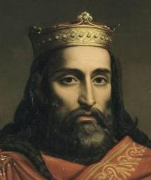
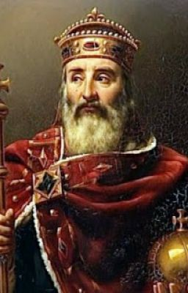
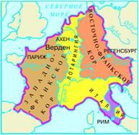
Создание королевства франков
500г.
Образование империи франков
Верденский договор о разделе империи на три части: Францию, Германию и Италию.
800г.
843г.
6
век
век
9
век
9

Slide 4
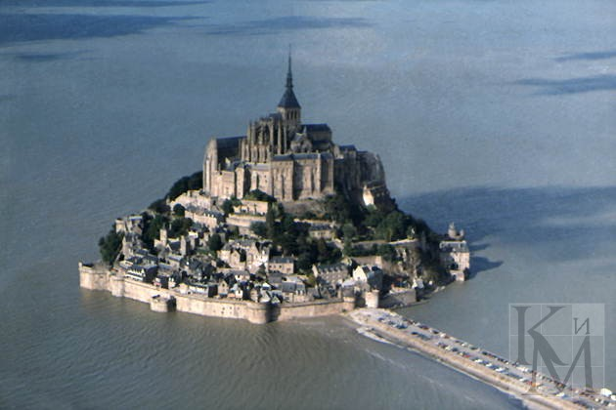
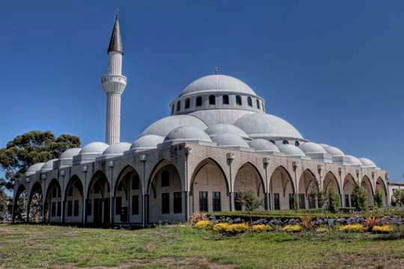
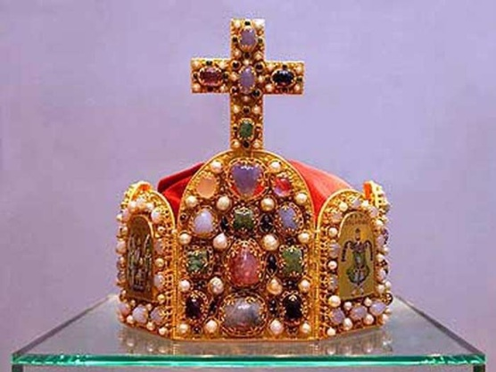
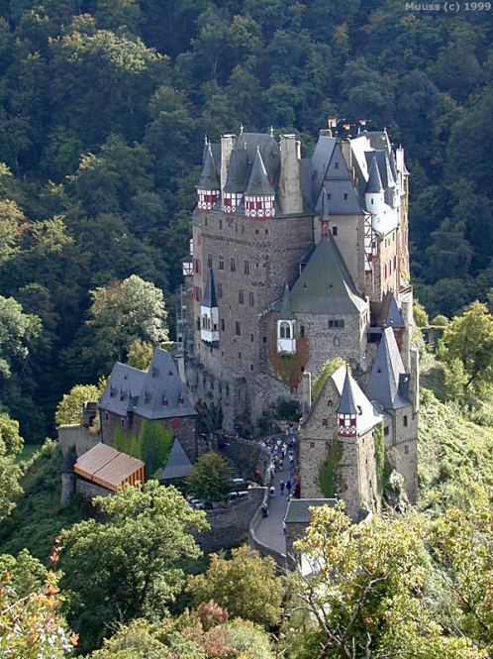
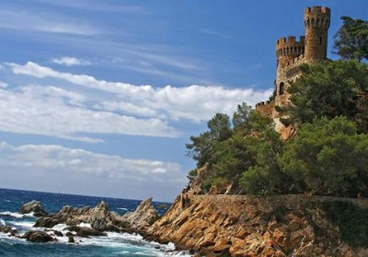
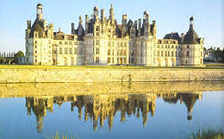
Страны Западной
и
Южной Европы

Slide 5
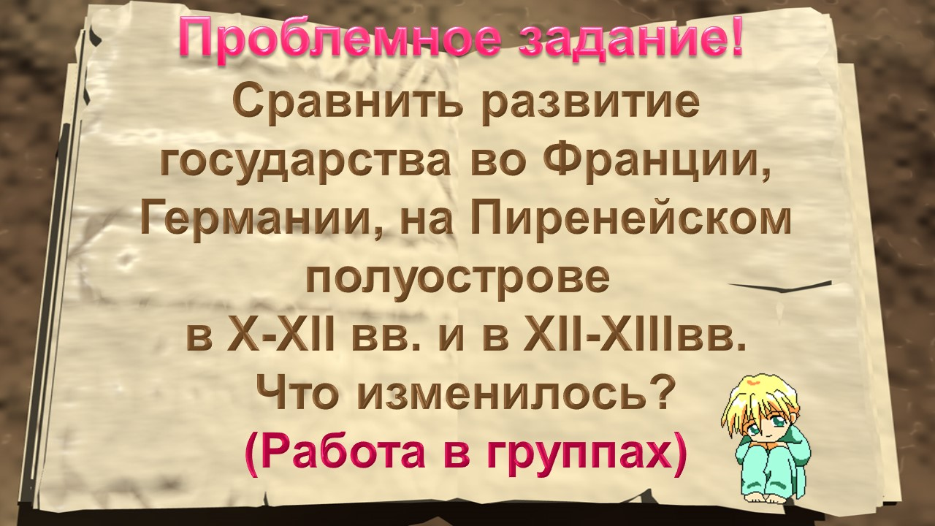


Slide 6
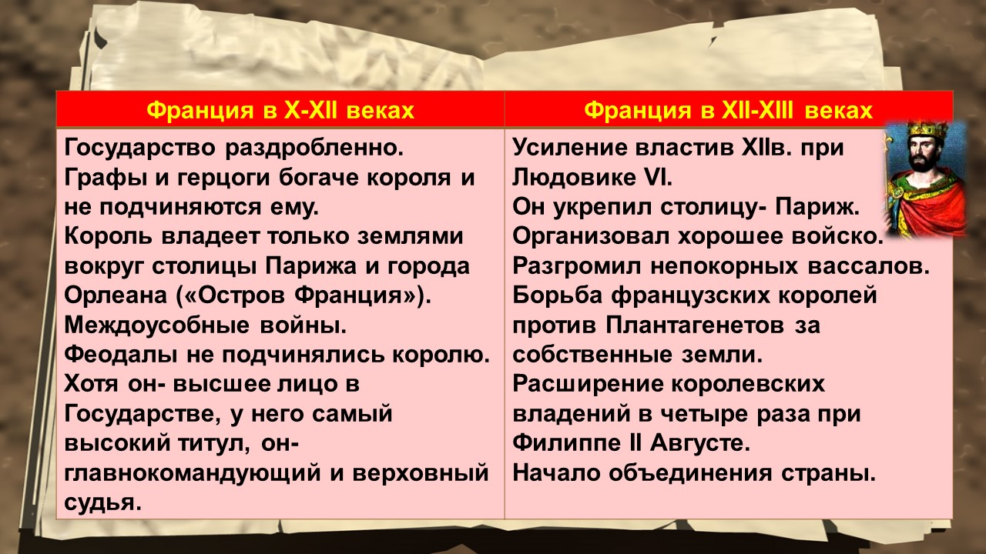

Slide 7
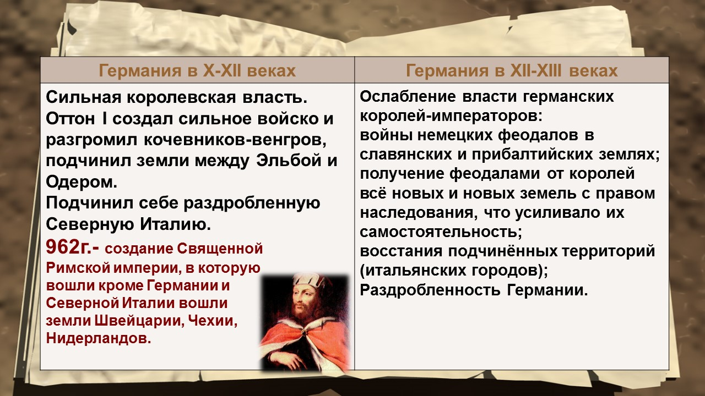

Slide 8
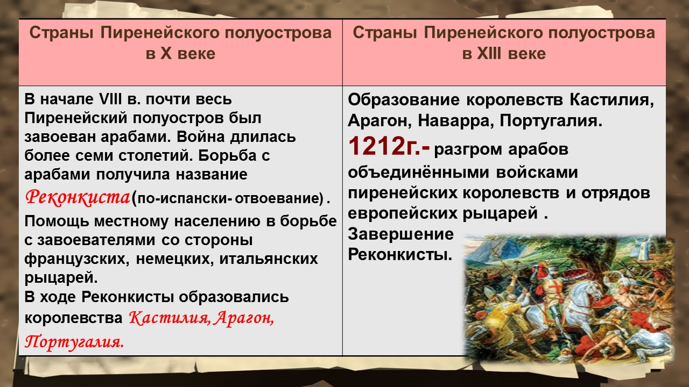

Slide 9
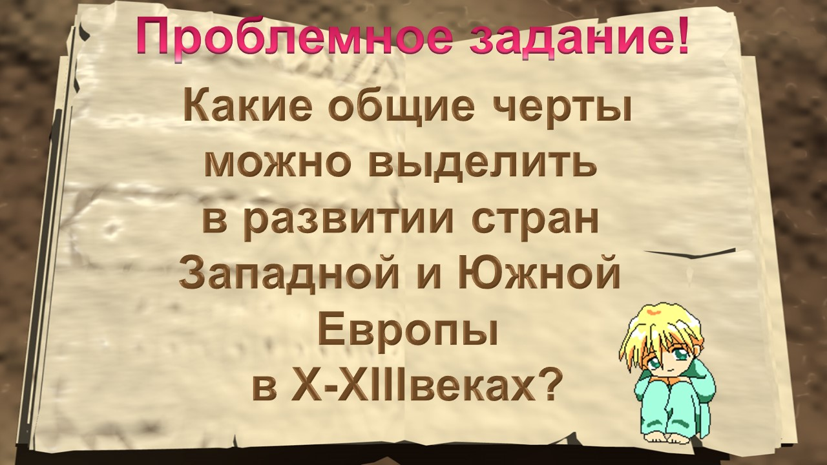

Slide 10
